Slide 1
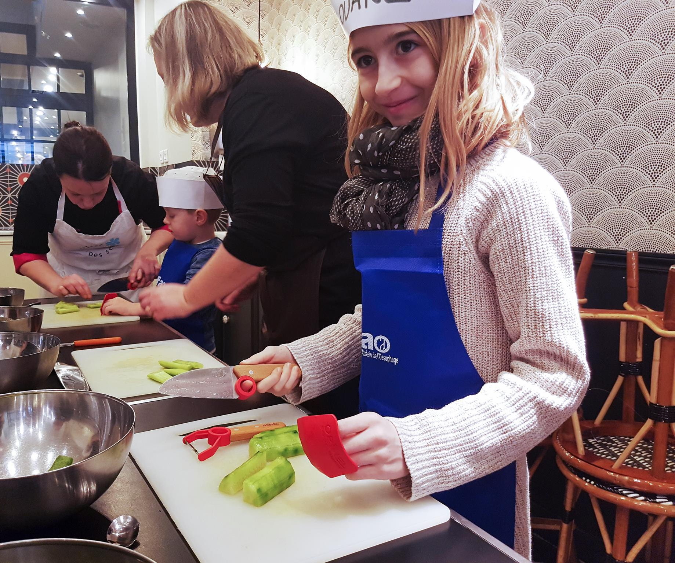
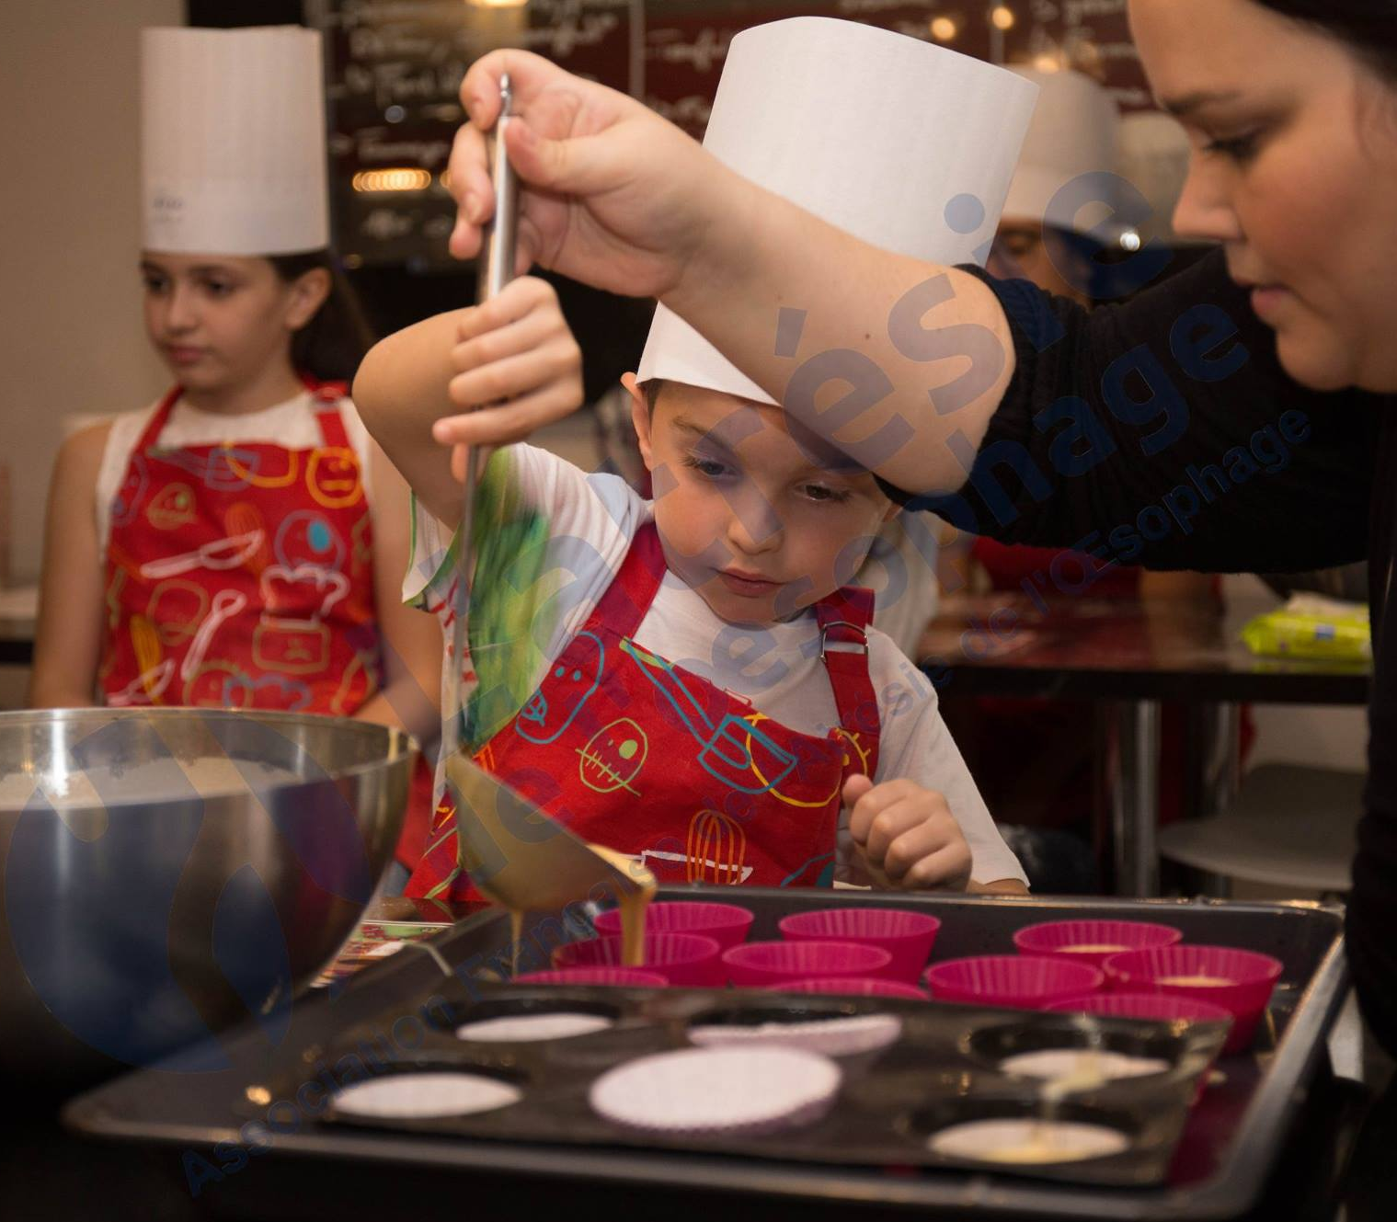
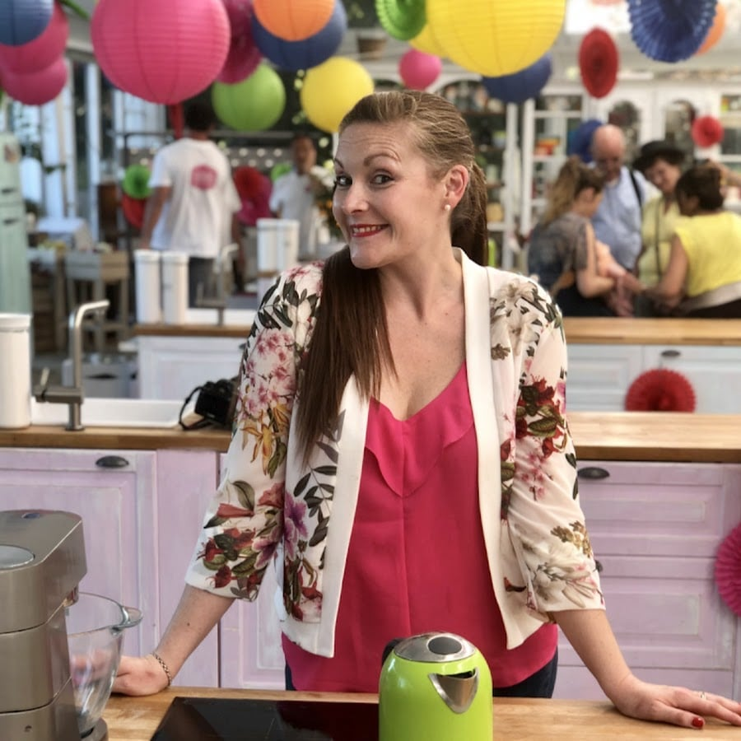
ATELIERS CUISINE THÉRAPIE
POUR LES ENFANTS ATTEINTS
DE TROUBLES DE l’ORALITÉ

Slide 2
NOTION ET CONTEXTE
Troubles alimentaires de l’oralité :
Difficultés alimentaires persistantes qui apparaissent assez tôt durant l’enfance ou la petite enfance. Ces troubles peuvent se manifester de différentes manières : refuse le biberon ou le sein, extrême sélectivité et aversion envers certains aliments, pleurs avant et au moment des repas, nausées et vomissements, avale tout rond, ne mange pas de morceaux, ne sait pas déglutir…
Les enfants atteints de malformations abdomino-thoraciques ont plus de risque de développer des troubles de l’oralité.
www.afao.asso.fr
Notes:
Les goûts, les parfums et les textures se révèlent un apprentissage pour les enfants nés avec cette malformation rare, qui passe par une rééducation longue et quotidienne. Souvent, ils sont longtemps nourris par gastrostomie ; cette nutrition entérale leur permet de s’alimenter de manière équilibrée, mais ne permet pas d'éduquer les sens de l'enfant faute de sollicitations orales, et donc gustatives, mais aussi tactiles, olfactives (et visuelles, voire auditives).
La sphère orale a de plus souvent été malmenée par les investigations, opérations, soins, douleurs (reflux gastro-œsophagien, douleurs post-opératoires…). La sphère orale n’est plus une zone de plaisir.
Ce cadre alimentaire difficile efface l’envie de se nourrir et le plaisir de manger ; ce rapport compliqué avec les aliments déstabilise les parents qui ne savent plus comment présenter la nourriture ni comment lui redonner de la saveur. Ces troubles de l’oralité alimentaire relèvent d’une prise en charge multidisciplinaire, ils touchent à la fois le sensoriel, l’affectif, le relationnel, mais aussi le développement neuro-fonctionnel (déglutition, motricité digestive).
Ces ateliers entrent dans le cadre de la prévention et de la prise en charge de ces troubles alimentaires, actés ou futurs, dans une approche pluridisciplinaire. Encadrés par des professionnels de santé – orthophoniste, diététicien ou psychologue, tous spécialistes des troubles de l’oralité alimentaire – ils pourront apprendre et découvrir tout en cuisinant.
Les troubles de l’oralité alimentaire relèvent d’une prise en charge multidisciplinaire, ils touchent à la fois le sensoriel, l’affectif, le relationnel, mais aussi le développement neuro-fonctionnel (déglutition, motricité digestive).

Slide 3
OBJECTIFS
Stimuler l’enfant qui présente des troubles de l’oralité alimentaire
Soutenir les familles concernées en permettant leur rencontre et rompre l’isolement
Favoriser les échanges entre ces familles et les praticiens spécialisés de l’oralité alimentaire
Informer les familles sur les troubles de l’oralité alimentaire
Initier les familles, enfants ou adultes touchés par des troubles de l’oralité
Fédérer et sensibiliser les professionnels (chefs cuisinier, pâtissiers…)
www.afao.asso.fr
Notes:
- en se concentrant principalement sur le toucher, le goût et le visuel. Il s’agit de stimuler les capacités sensorielles (et par la même relationnelles) de l’enfant pour favoriser son développement.

Slide 4
PRESENTATION ATELIER
Découverte des textures et des sens par groupe de 6 (pour enfants et adultes)
8 à 10 ateliers entre 2023 à 2025
Co-construit et animé par un chef cuisinier ou pâtissier ainsi qu’un praticien spécialiste de l’oralité alimentaire (orthophonistes, psychologues, diététiciens…)
Exemple d’ateliers pour enfants qui s’articulent ensemble :
1re ATELIER – 1h30
Accueil des familles, échanges individuels entre les familles et le praticien spécialisé
Recette 1 – autour des textures (granuleux, collant, mou)
Recette 2 – autour des saveurs (acide, sucré)
Recette 3 – sur le visuel : l’esthétique et l’aspect
Dégustation, temps d’échanges entre les familles
2e ATELIER – 1h30
Accueil des familles, échanges autour du 1re atelier
Recette 1 – autour des textures (liquide, craquant)
Recette 2 – autour des saveurs (salé, umami)
Dégustation, présentation des fiches oralité
Réponse au questionnaire d’évaluation
www.afao.asso.fr
Notes:
AFAO a déjà de l’expérience. Dans la continuité de ce qu’elle fait déjà. c Stéphanie Bienvenu, ancienne finaliste du Meilleur Pâtissier!
Par groupe de 6, groupes d’enfants, éventuellement adultes
8 à 10 ateliers
2 à 16 ans ou adultes présentant une dysphagie ou autre trouble
Idéalement ateliers au total de 2023 à 2025
AFAO a de l’expérience dans ces ateliers. Elle en a déjà fait.
Les déroulés et recettes de ces ateliers seront co-construits avec le praticien, le chef cuisinier ou pâtissier et la chargée de communication et de développement de l’AFAO, en fonction des compétences et expertises de chacun.
Son animation est soutenue par les interventions , conseils et recommandations du praticien.
Pour les ateliers enfants, à la fin de l’atelier chaque famille se verra remettre des fiches oralité une année de défis sensoriels autour de l’alimentation, rédigées par une orthophoniste spécialiste de l’oralité alimentaire et publiée en 2020 par l’AFAO (co-financées par Fimatho). Les enfants participants se verront remettre un petit cadeau (à définir) pour récompenser leurs efforts de participation.
Questions évaluation : enfants/parents;

Slide 5
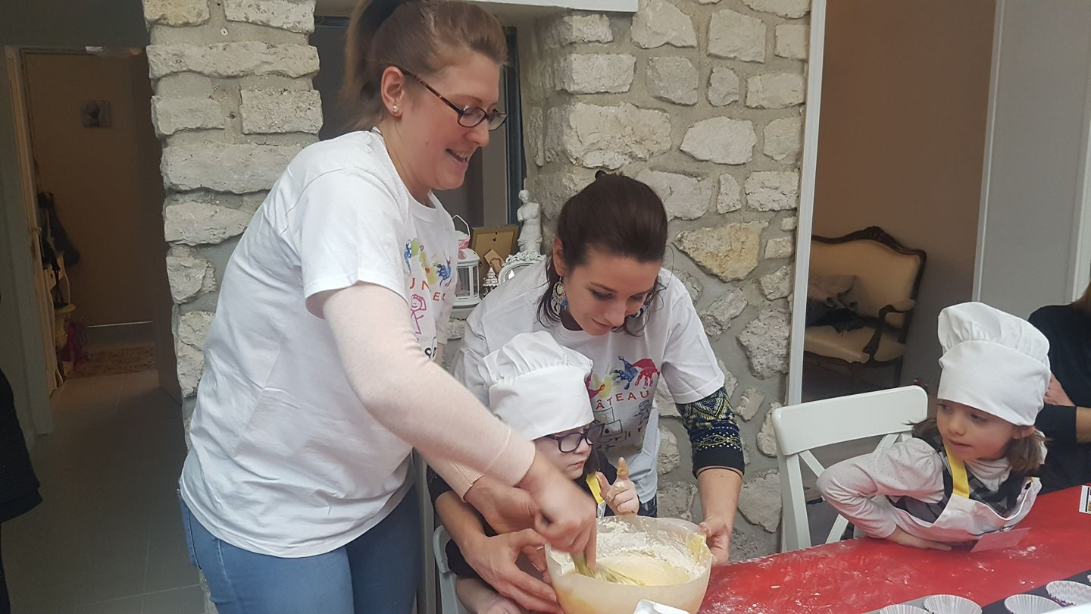
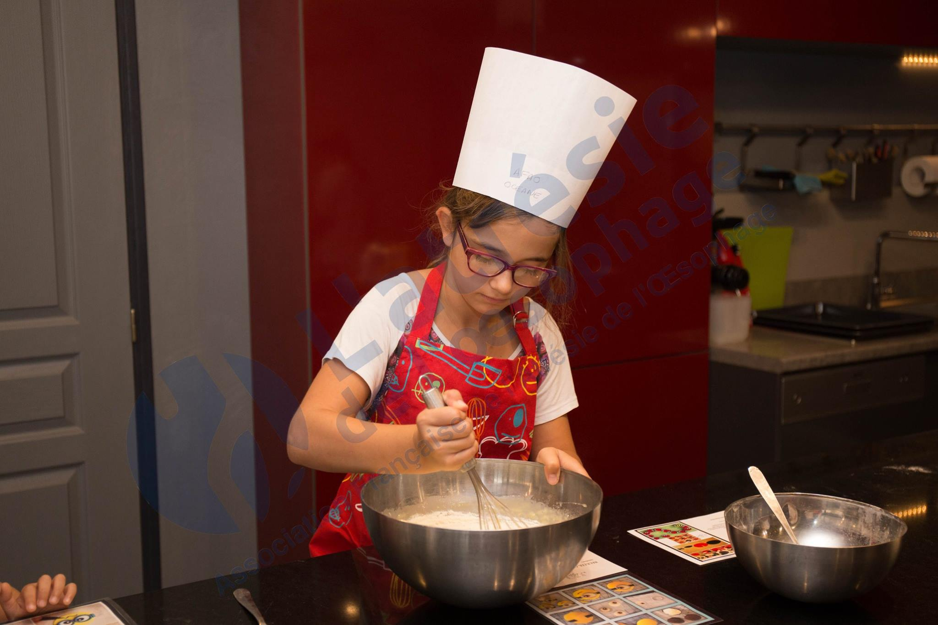
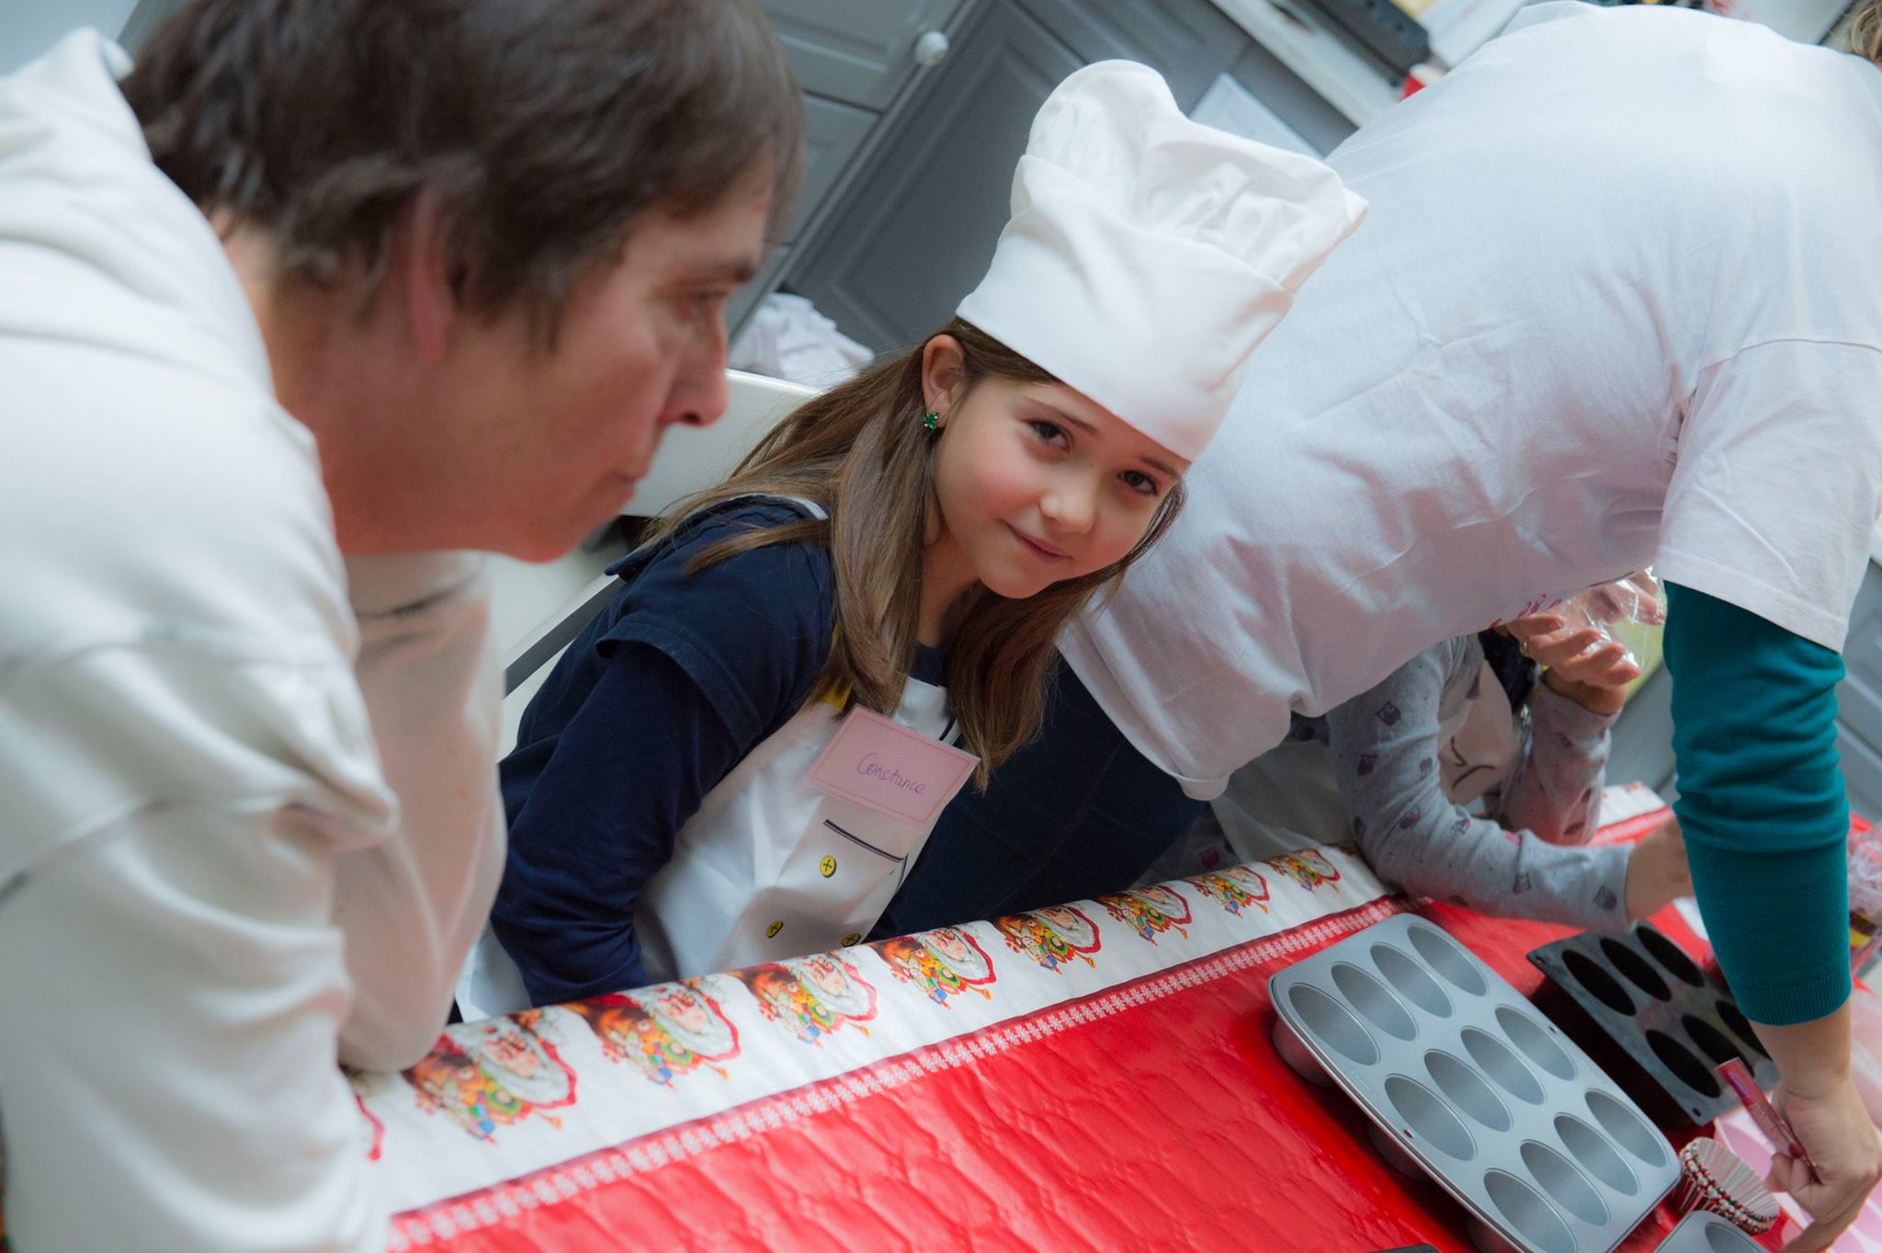
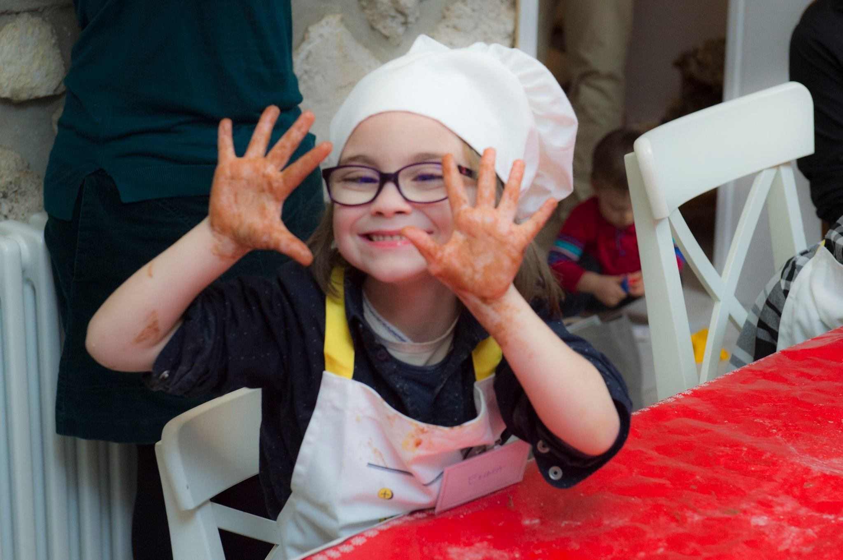
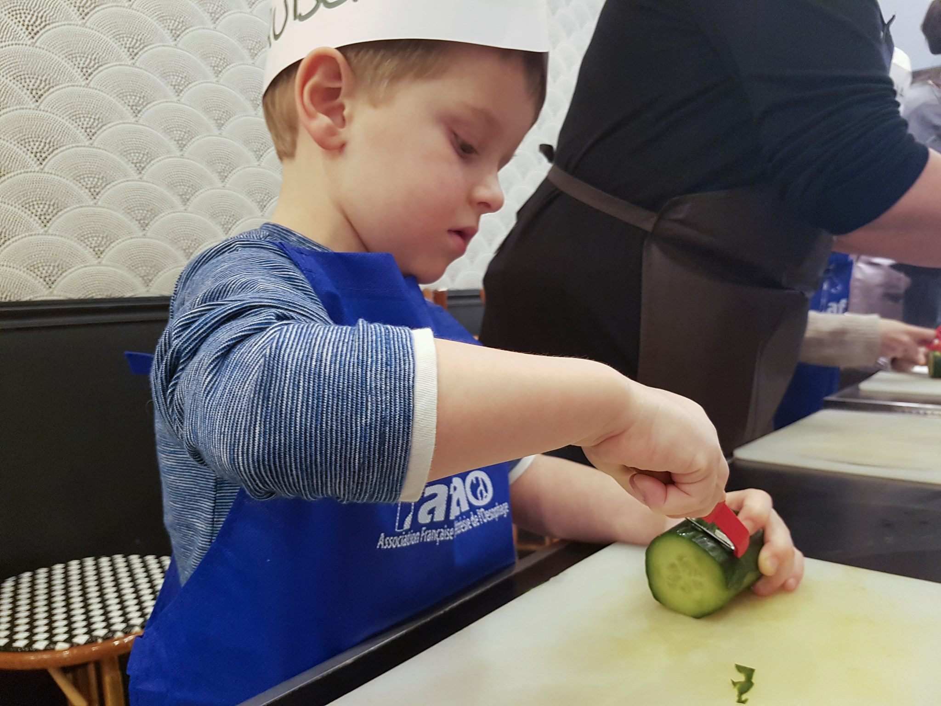
www.afao.asso.fr
Notes:
AFAO a déjà de l’expérience. Dans la continuité de ce qu’elle fait déjà. c Stéphanie Bienvenu, ancienne finaliste du Meilleur Pâtissier!
Par groupe de 6, groupes d’enfants, éventuellement adultes
8 à 10 ateliers
2 à 16 ans ou adultes présentant une dysphagie ou autre trouble
Idéalement ateliers au total de 2023 à 2025
AFAO a de l’expérience dans ces ateliers. Elle en a déjà fait.
Les déroulés et recettes de ces ateliers seront co-construits avec le praticien, le chef cuisinier ou pâtissier et la chargée de communication et de développement de l’AFAO, en fonction des compétences et expertises de chacun.
Son animation est soutenue par les interventions , conseils et recommandations du praticien.
Pour les ateliers enfants, à la fin de l’atelier chaque famille se verra remettre des fiches oralité une année de défis sensoriels autour de l’alimentation, rédigées par une orthophoniste spécialiste de l’oralité alimentaire et publiée en 2020 par l’AFAO (co-financées par Fimatho). Les enfants participants se verront remettre un petit cadeau (à définir) pour récompenser leurs efforts de participation.
Questions évaluation : enfants/parents;

